Slide 1
Microservice Architecture
otus.ru

Slide 2


Меня хорошо видно
&& слышно?

Slide 3
Защита проекта Тема: Распределенная справочная система на основе графовой базы данных
Дмитренко Дмитрий
Ведущий специалист
Mediascope

Slide 4
План защиты
Цели проекта
Что планировалось
Используемые технологии
Что получилось
Схемы/архитектура
Выводы

Slide 5
Цели проекта
1. Проверить возможность использования графовых бд в качестве распределенного источника данных, способного выдерживать большие нагрузки.
2. В случае успешной проверки, приступить к поэтапному внедрению в производственные процессы.

Slide 6
Что планировалось
1. Разработать архитектуру хранения данных в графовой бд.
2. Загрузить в бд справочник (25 Гб)
3. Провести нагрузочное тестирование, сделав поправки на то,
что стендом является локальная машина.

Slide 7
Используемые технологии
1. Графовая бд Neo4j.
2. Spring Boot в качестве клиентского приложения.
3. В качестве стенда использовал minikube
4. Для замера производительности использовался Yandex Tank

Slide 8
Анализ информации
mozilla/5.0 (linux; android 9; h4113) applewebkit/537.36 (khtml, like gecko) chrome/98.0.4758.101 mobile safari/537.36
mozilla/5.0 (linux; android 9; h4113) applewebkit/537.36 (khtml, like gecko) chrome/98.0.4758.101 mobile safari/999
получилось n вершин:
1 - mozilla/5.0
2 - (linux; android 9; h4113)
3 - applewebkit/537.36
4 - (khtml, like gecko)
5 - chrome/98.0.4758.101
6 - mobile
7 - safari/537.36
к последней крепим инфо по обогащению
Up info 2
safari/999
(khtml, like gecko)
mobile
(linux; android 9; h4113)
Up info
mozilla/5.0
applewebkit/537.36
chrome/98.0.4758.101
safari/537.36

Slide 9
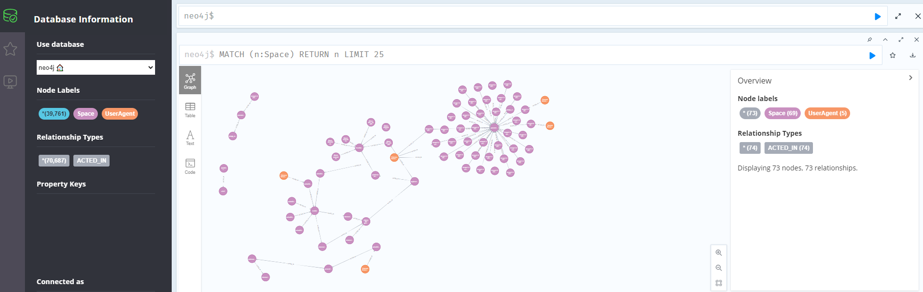
Схемы (архитектура, БД)

Slide 10




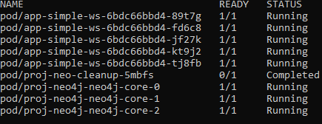

Что получилось
Yandex Tank
Nginx
Client
[Connection: close]
[Host: arch.homework]
/v1/sp1/findByUaLong/?ua=mozilla%2F5.0+%28linux%...
/v1/sp1/findByUaLong/?ua=dalvik%2F2.1.0+%28linux%...
/v1/sp1/findByUaLong/?ua=mozilla%2F5.0+%28windo...
/v1/sp1/findByUaLong/?ua=mozilla%2F5.0+%28linux...
/v1/sp1/findByUaLong/?ua=mozilla%2F5.0+%28linux...
/v1/sp1/findByUaLong/?ua=mozilla%2F5.0+%28linux%...
DB

Slide 11
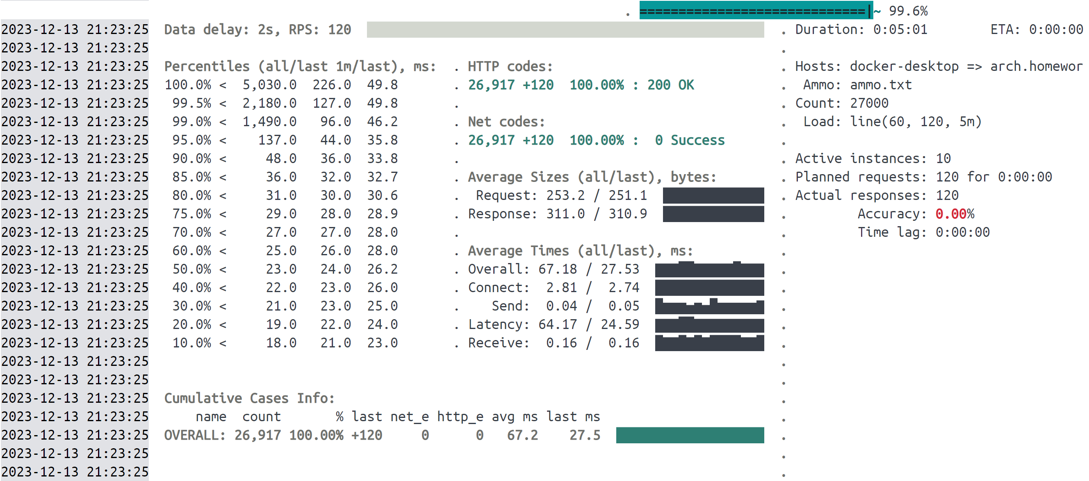
Результаты тестирования 120 RPS
Minikub --cpus=4 --memory=8g
Client — 2 pod
Neo4j — 3 pod

Slide 12
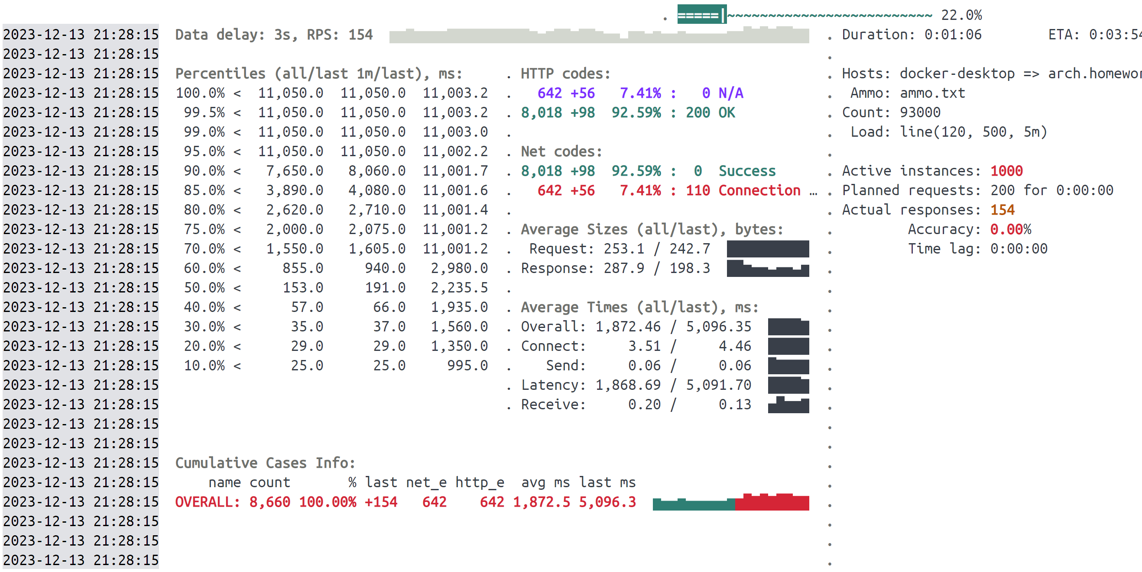
Результаты тестирования 500 RPS
Minikub --cpus=4 --memory=8g
Client — 2 pod
Neo4j — 3 pod

Slide 13
Выводы и планы по развитию
1. | Убрать подготовительные трансформации данных в клиенте, перед поиском (отнимают время)
2. | Поработать над архитектурой БД, есть вершины, которые просто содержат связь на следующую вершину.
3. | Провести нагрузочное тестирование на Dev кластере.

Slide 14
Спасибо за внимание!

Slide 15
Инструкции для работы
с презентацией

Slide 16






































Слайд с иллюстрациями
Используйте иллюстрации. Они облегчают восприятие материала
Работа с данными
Интернет/Сети
Люди

Slide 17








































Слайд с иллюстрациями
Обучение, исследование
Компьютерные игры
Технологии

Slide 18














































Слайд с иллюстрациями
Коммуникации
Разное
Флажки/Метки
Коммуникации

Slide 19
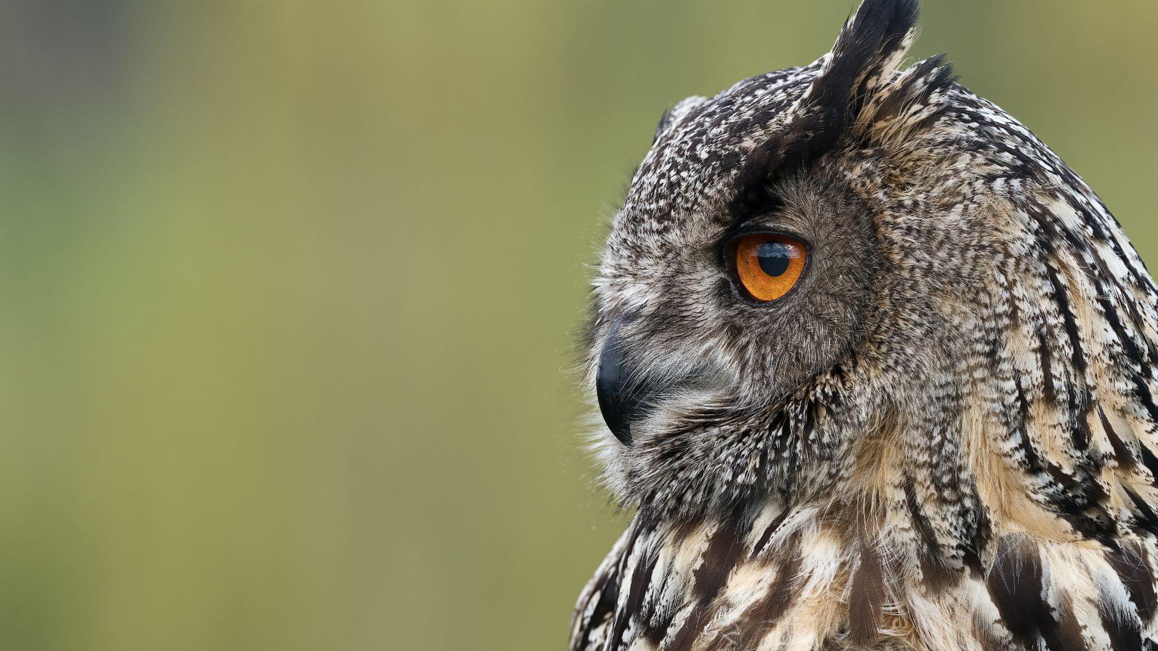
Чтобы добавить картинку на весь
слайд (так органичнее и эффектнее), используйте этот мастер-слайд

Slide 20
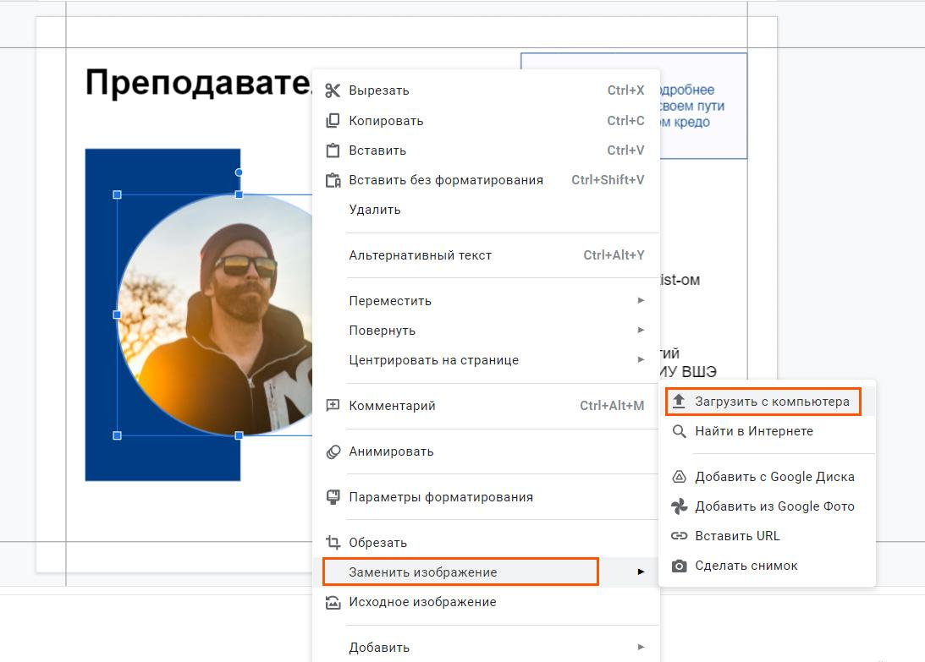
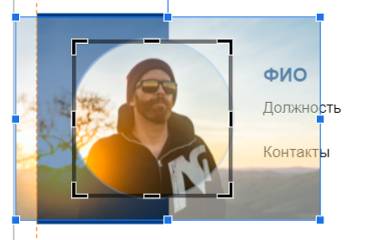
Как быстро заменить картинку
Кликните правой кнопкой
мыши на изображение
Перейдите в пункт «заменить изображение», далее выберите
нужный вариант загрузки
Двойным щелчком по картинке вы сможете настроить нужный размер
и положение изображения

Slide 21
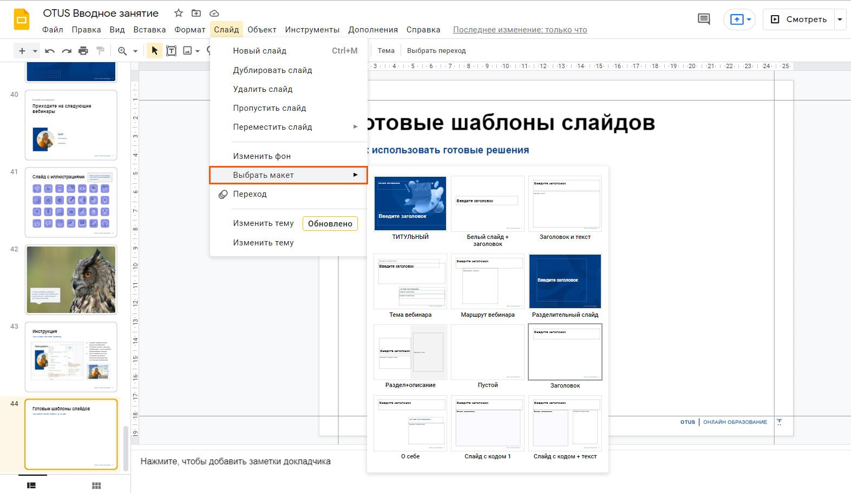
Шаблоны слайдов
Чтобы использовать готовые решения слайдов, нужно перейти
в пункт меню «Слайд»,
далее в выпадающем списке найти подпункт «Выбрать макет».

